Slide 1
HTMl 7
Membuat LINK

Slide 2
Apa itu link?

Slide 3
LINK
Link atau Hyperlink adalah elemen HTML yang berfungsi menghubungkan suatu halaman web ke halaman web yang lain.
Elemen ini bisa diklik.. dan nanti akan membuka halaman lain sesuai alamat URL yang diberikan.

Slide 4
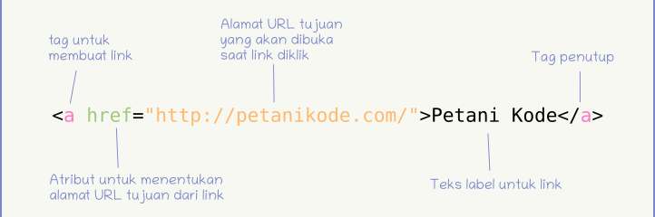
Cara membuat LINK
Link pada HTML dapa dibuat dengan tag <a>, kemudian tag ini harus memiliki atribut href untuk menentukan alamat URL tujuan dari link.

Slide 5
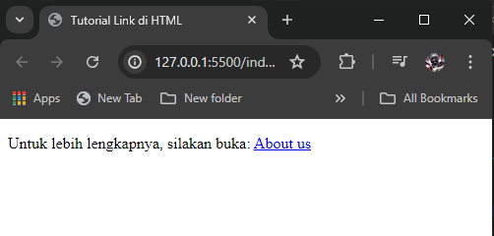
Contoh:
<body>
<p>Untuk lebih lengkapnya, silakan buka: <a href="about.html">About us</a>
</p>
</body>

Slide 6
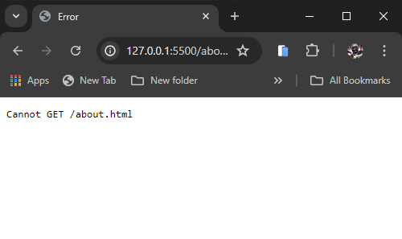
Yang terjadi Ketika di klik

Slide 7
Penjelasan
Pada gambar sebelumnya kenapa terjadi error karena tujuan link tersebut berupa about.html tidak ada, maka dari itu maka perlu dibuat sebuah file html di folder yang sama dengan nama about.html, terserah mau anda isi apa. Kemudian save.
Lalu Kembali lagi ke halaman tutorial link, lalu klik kembali

Slide 8
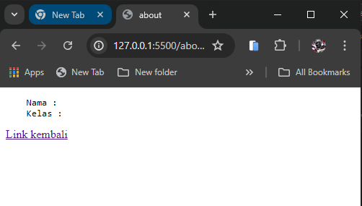
Ini halaman tutorial
Ini halaman about

Slide 9
Bagaimana cara membuka link di page baru?

Slide 10
targetting
Targetting itu sendiri merupakan cara agar sebuah halaman yang di tuju dibuka di page baru
Targetting itu termasuk kedalam atribut yang digunakan untuk link halaman dengan menggunakan atribut target=“_blank”
Dengan kata lain jika kita mengeklik link tersebut maka link yang dituju akan terbuka di tab baru

Slide 11
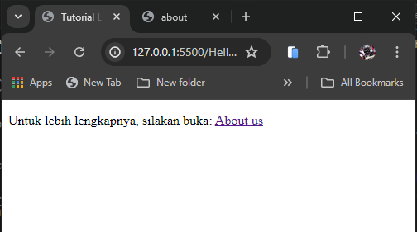
Contoh:
<body>
<p>Untuk lebih lengkapnya, silakan buka: <a href="about.html“ target="_blank“ >About us</a>
</p>
</body>
Ketika link about us di klik maka akan langsung terbuka di tab baru

Slide 12
Tips and trik
Sering – sering lah menggunakan targeting agar lebih membantu dalam pembuatan dan penyelesaian
Usahakan target link dalam satu folder jika memungkinkan… ini hanya berlaku jika menggunakan html murni, jika menggunakan framework beda lagi

Slide 13
Latihan
Sambungkan semua tugas kemarin melalui link

